Slide 1
Détectabilité des interactions plantes médicaments (IMP) Tests d’interactions entre 10 bases de données ou référentiels (BDD/r) : Les BDD/r d’IMP donnent-elles les mêmes informations ?
N. Koessler ; E. Petit-Jean ; D. Prébay ; P. Coliat Département Pharmacie Centre Paul Strauss Strasbourg

Slide 2
Introduction
Interactions
Entre médicaments
Interactions
Plantes- médicaments
Des bases de données existent, mais peu connues
Peu de données littérature
Peu Essais cliniques
Historique consommation de plantes plus difficile
Bien documentées
Différentes sources
Littérature scientifique
Pharmacovigilance
Essais cliniques
Historique médicamenteux plus aisé
Le praticien peut être amené à consulter des bases de données pour analyser les interactions entres les plantes et les médicaments
Analyse de différentes bases, détectabilité, puissance de détection des interactions

Slide 3
Matériel et Méthode :
Grand-public
6 mois de conciliation (5AHU)
(Janvier-Juillet 2016)
171 patients conciliés
43 utilisent les médecines complémentaires
20 retenus (consommateurs de plantes)
Passeport Santé
MediSite
WebMD
Doublet Plante-médicament
(ex: Réglisse-Bevacizumab)
Académique
Université du Maryland
Référentiel de l’OPMQ*
MSKCC
Hédrine
Recherche dans la BDD/r
Association
Agences
Institut Européen
Plantes Végétales
NCCIH Medline
EMA
Interaction détectée ou non
OPMQ: Ordre des Pharmaciens et Médecins du Québec

Slide 4
Résultats (1) : Référencement dans les BDD (%)
Au total 797 doublets Plantes-Médicaments ont été analysés
382 interactions ont été détectées
Les BDD/r ne référencent pas toutes les plantes de l’analyse:
Les BDD/r référençant le plus de plantes ➔ grand public
Le référencement est très inégale entre les BDD/r

Slide 5
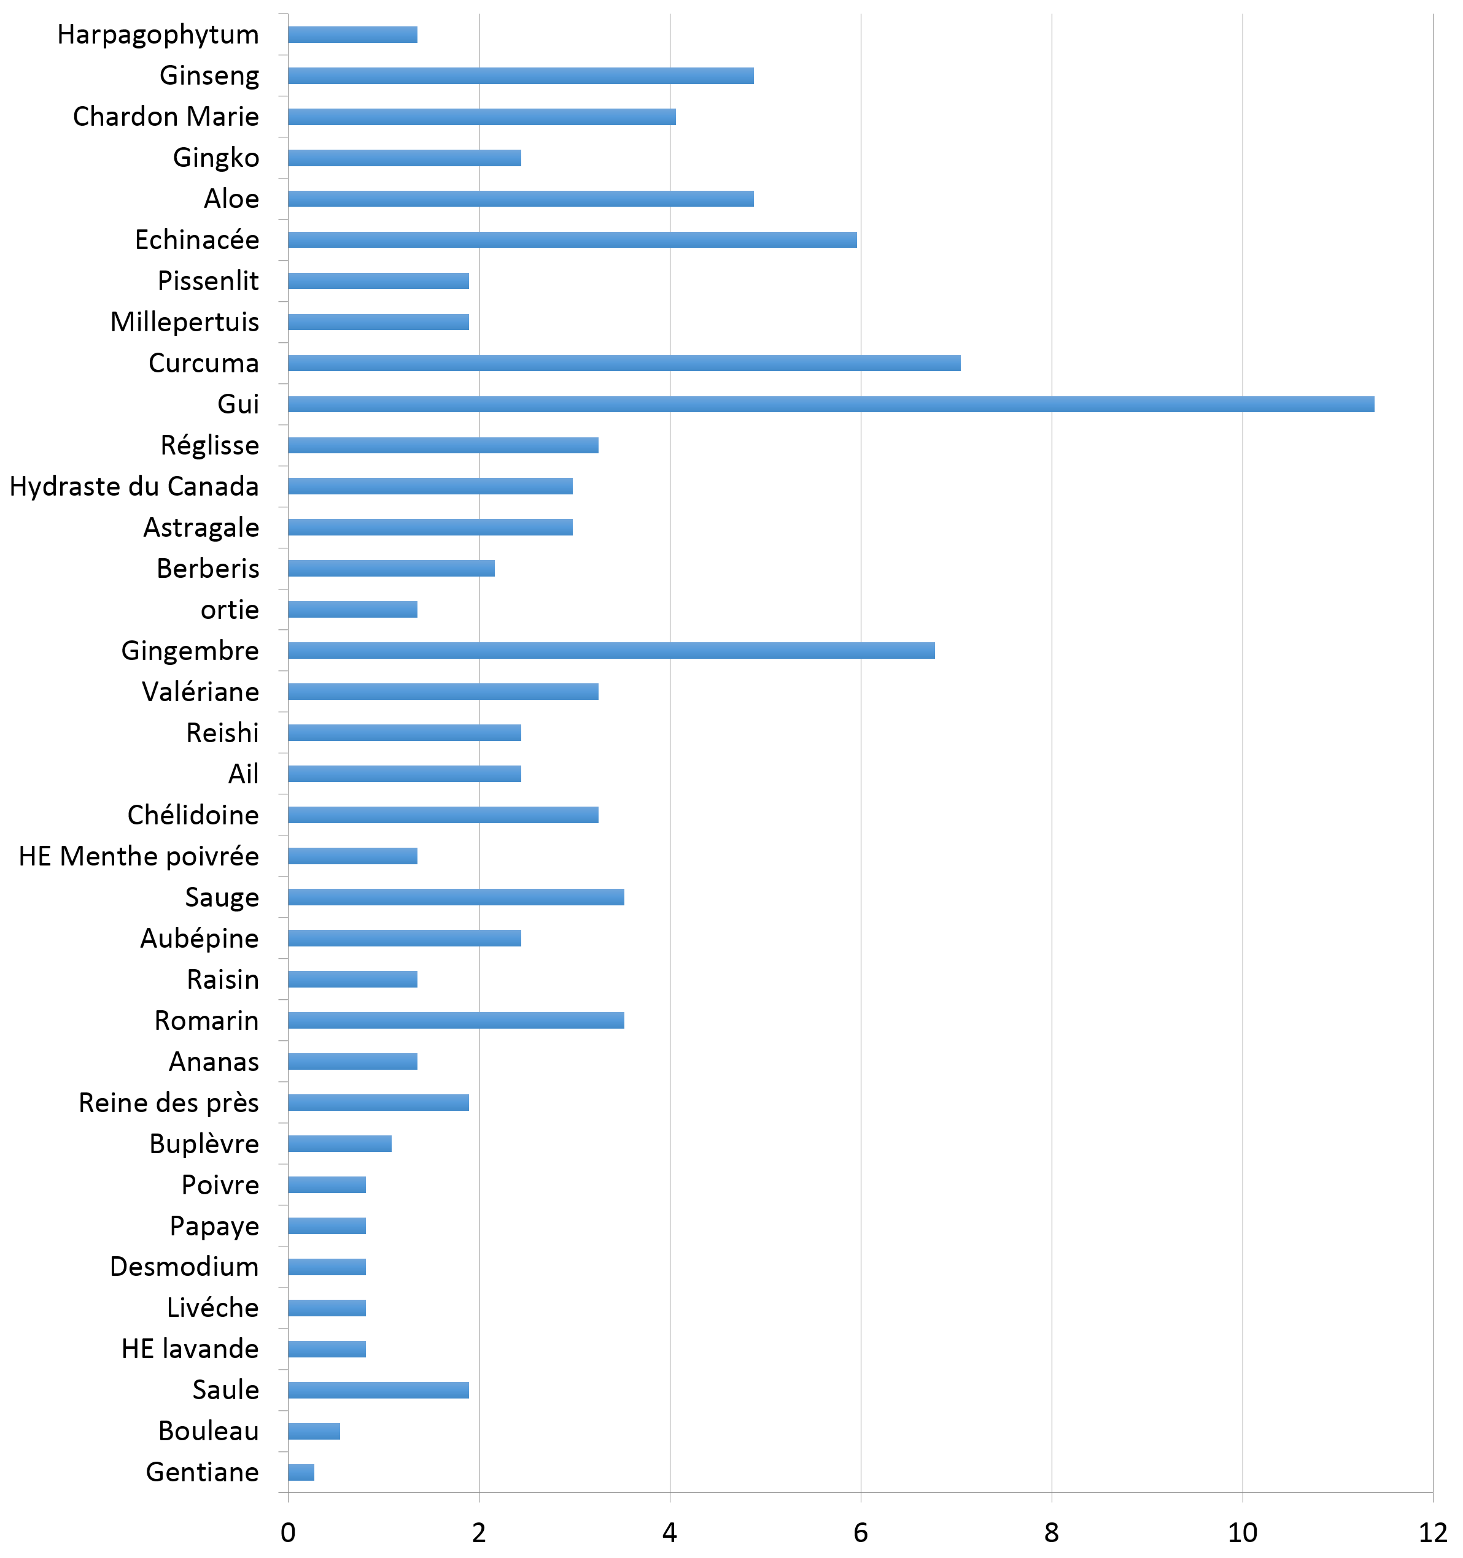
Résultats (2): Plantes responsables d’IMP, dans notre échantillon en % de présence
➔ Le Gui le Curcuma et le gingembre sont les plantes les plus impliquées dans les IMP détectées de notre échantillon

Slide 6
Résultats (3): IMP détectées par BDD/r en %
➔ Hédrine et les BDD/r du MSKCC, de WebMD et de Passeport-Santé détectent le plus d’IMP

Slide 7
Discussion
Il s’agit de résultats bruts, sans œil critique des IMP identifiées
Une analyse préliminaire des IMP détectées montre la présence de faux positifs, et de faux négatifs
Une analyse approfondie permettra d’estimer la sensibilité et la spécificité de ces BDD/r
Perspectives Analyse de risque à priori-score :
Score de criticité
Détéctabilité
Niveau de preuve
Temps/dose d’exposition
Gravité de l’IMP
Identifier selon ce score les Conduites à Tenir (PE, CI, monitoring …)

Slide 8
Remerciements
A toute l’équipe du Centre Paul Strauss et en particulier : P. Coliat, E. Petit-Jean, O. Regnier , N. Etienne, D. Prébay
A la SFPO qui m’a permis de présenter notre travail
A la pharmacie Billmann de Soufflenheim qui m’a libérée

Slide 9
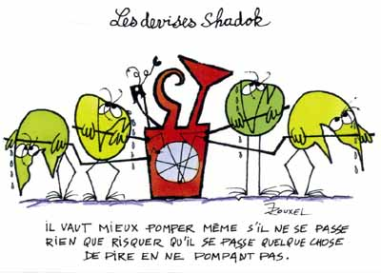
Merci pour votre attention !

